Slide 1

小福同学
Web原型设计与概要设计
汇报人：福气满满小组
汇报时间：2024.11

Slide 2
01
设计概述
02
原型设计细节
目 录
CONTENTS
03
概要设计

Slide 3
01
PART
设计概述

Slide 4

设计目标
功能需求分析
界面风格设定
小福同学是一个基于 LLM 接口的网页对话游戏，提供砍价、面试、拜年等场景，用户可通过多轮对话完成任务并获取评分和成就。游戏支持分享功能，允许用户将完成的关卡通过链接分享给朋友。
采用简洁、现代的风格界面，以不同主题色区分对话场景，配合气泡式对话框、轻微的动画效果和情感表情，使互动生动且易于操作，提升用户沉浸感。
用户需求定位
性能指标规划
主要面向学生、求职者及年轻白领，满足他们在提升社交、谈判和面试等方面的需求，同时适合喜欢分享和社交互动的用户，通过游戏体验提升现实中的对话能力。
确保对话响应时间在2秒内，支持多人同时在线；用户数据加密存储并定期备份；当接口异常时提供提示与默认对话内容，以保障游戏的稳定性与流畅性。

Slide 5
设计流程
需求调研与收集
原型制作工具选择
原型迭代与优化
用户测试与反馈
福气满满团队的需求调研与收集是通过问卷调查的方法来获取用户需求。主要面对大学生群体，为需要提升面试经验、恋爱技巧等语言表达能力的大学生量身定做
福气满满团队选择figma原型制作工具，为网页的设计提供更丰富的选择
我们的原型在初步设计完成后，根据小组成员的反馈和测试结果对原型进行不断的修改和完善。这个过程是迭代的，通过多次优化来提高设计的质量和用户体验。
在开发的过程中小组的成员不断以用户的角度进行测试，为开发人员提供了宝贵意见。

Slide 6
设计原则
用户体验优先
界面简洁明了
小福同学设计注重用户的操作体验，确保页面响应速度快、对话流畅自然，通过趣味性和易用性的设计让用户在游戏中获得满足感和成就感。
采用简洁的界面布局，减少不必要的视觉干扰，重点突出对话内容和功能按钮，使用户能够快速上手，专注于对话体验和任务目标。
信息架构合理
交互逻辑清晰
游戏内容和功能模块分类清晰，如对话场景选择、成就查看等，各类信息层次分明，用户可以快速找到所需的功能和信息，提升游戏的易用性。
对话流程设计直观流畅，用户的每一步操作都有明确的反馈，避免繁琐的操作步骤，通过简便的交互提升用户的游戏流畅度和连贯性。

Slide 7
02
PART
原型设计细节

Slide 8
界面布局
页面结构设计
内容区域划分
导航栏与菜单设计
交互元素布局
小福同学的页面结构采用主界面与功能区分离的布局，用户进入后直接看到对话区，其他功能区如成就、历史记录、设置等则放置在侧边菜单中，以简洁明了的方式展示主要信息，确保用户聚焦于对话内容。
内容区划分为对话区、用户信息区和功能按钮区，对话区占据主要视野，用户信息区显示当前状态与成就，功能按钮区包含快捷操作，使用户能快速获取所需信息并随时进行操作，提升便捷性。
顶部导航栏和侧边菜单为用户提供清晰的功能入口，导航栏包含主要功能如主页、成就等，侧边菜单提供细分功能如场景选择，确保用户在任何页面都能快速定位，提高页面的易用性和直观性。
对话框、操作按钮、提示等交互元素分布合理，常用按钮如“继续”、“返回”在用户视线范围内易于点击，重要提示突出显示，确保操作简单明了，使用户能够快速掌握对话流程，获得流畅的交互体验。

Slide 9
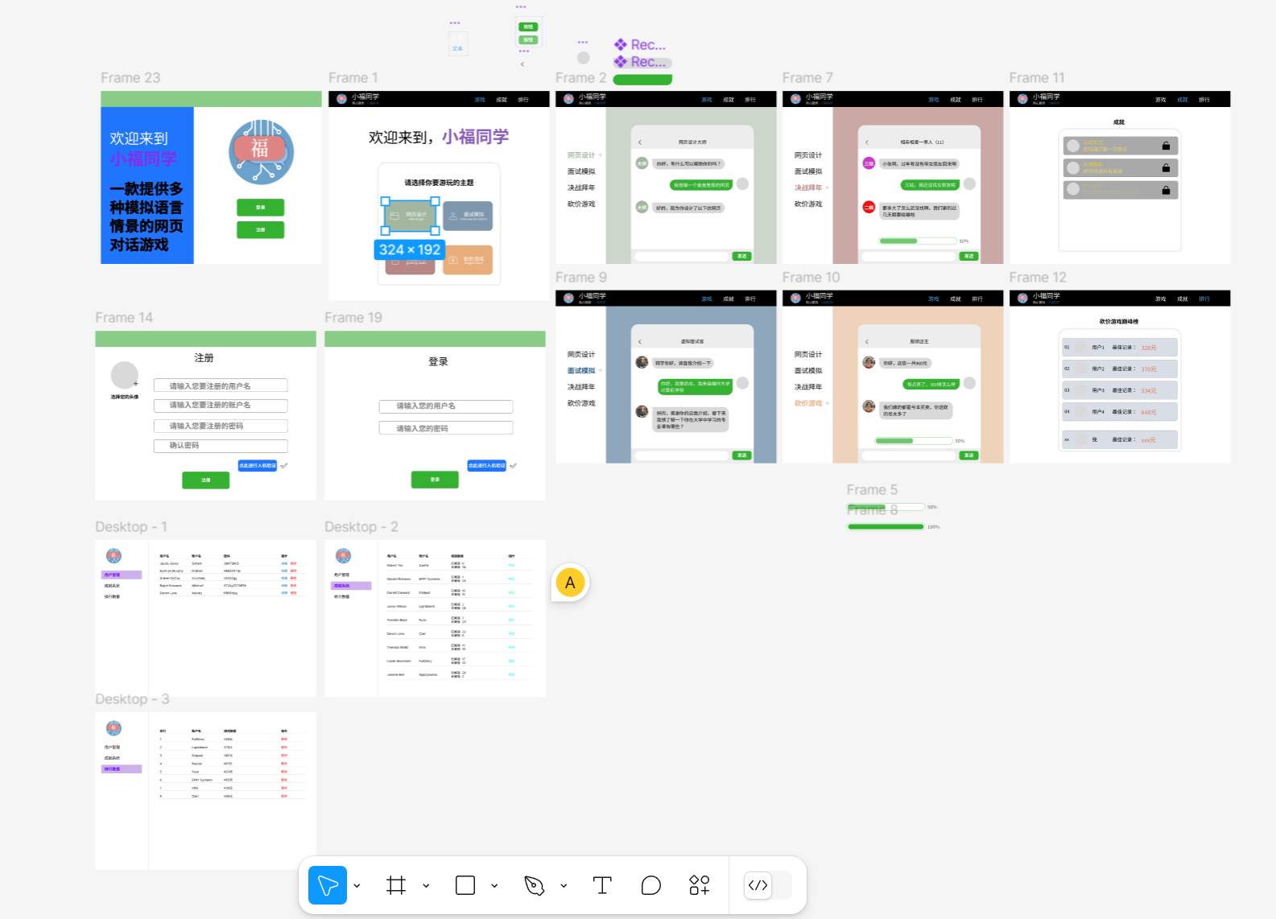
原型展示

Slide 10
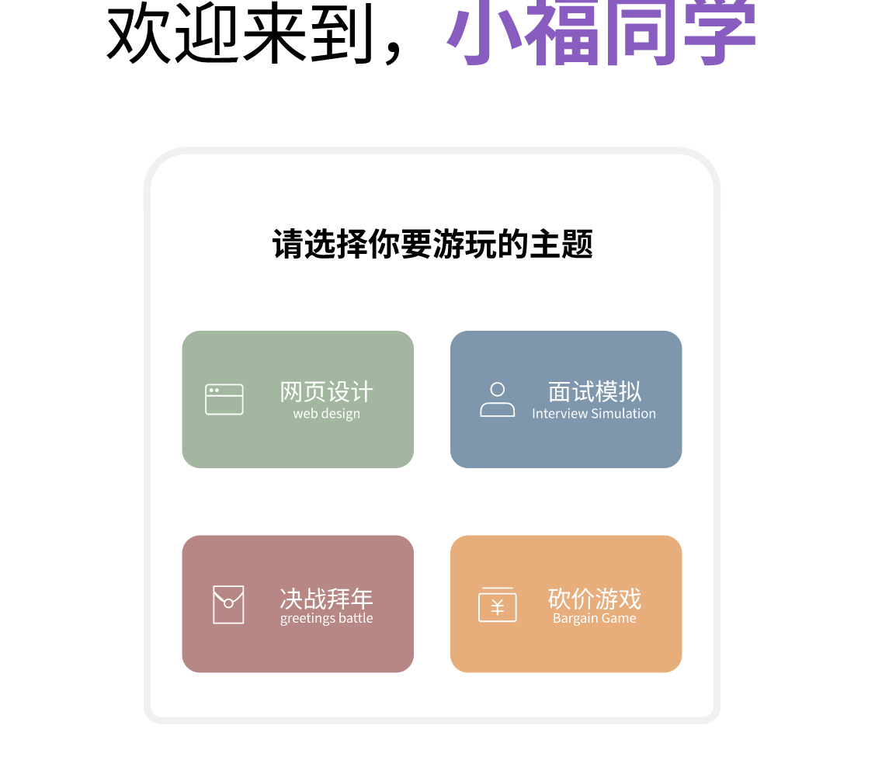
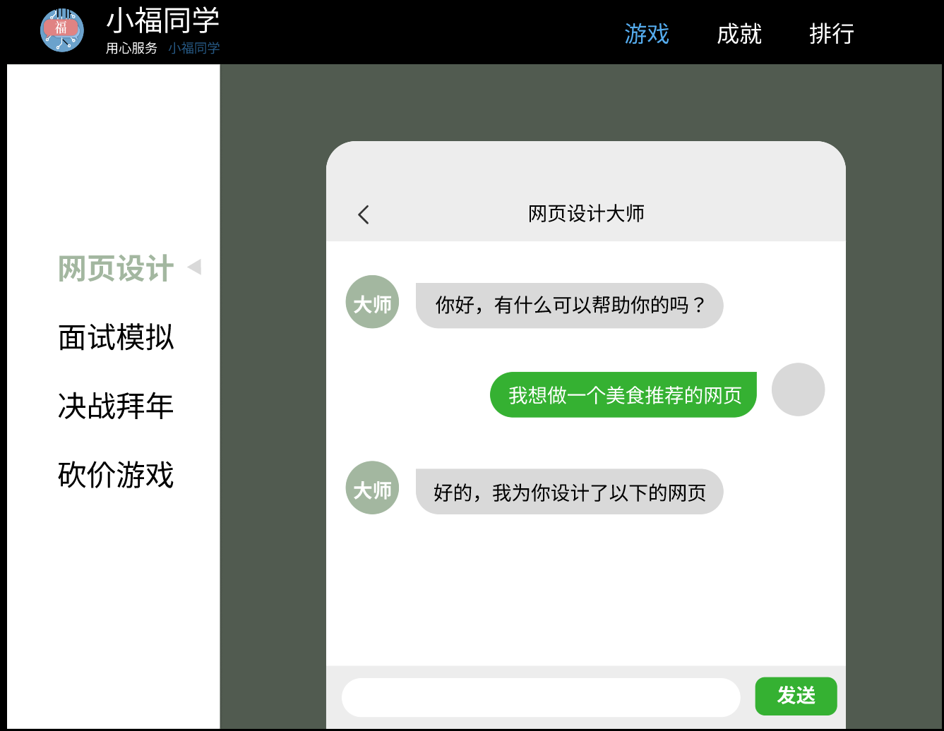
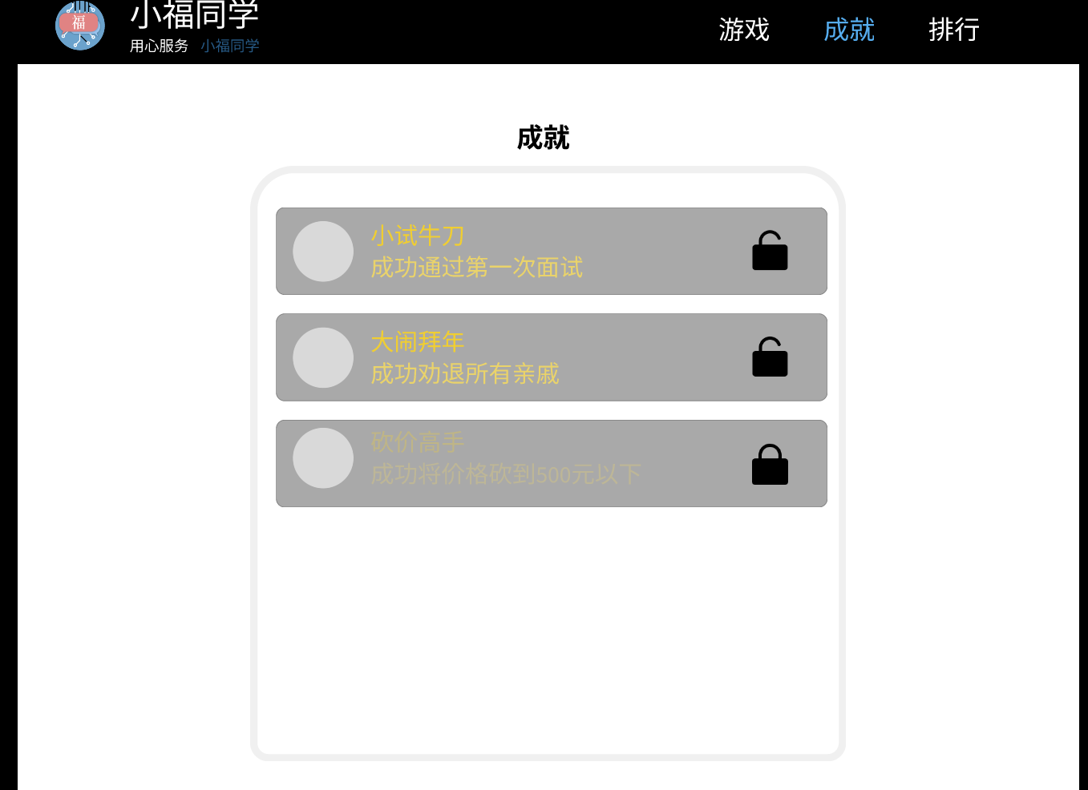
部分原型展示
主界面
- 功能：
登录后进入的主页面，提供四种对话主题选择。
用户可以根据自己的兴趣选择不同的游戏情境，开始模拟对话。
- 界面要素：
标题：“欢迎来到，小福同学”
游戏主题按钮：网站设计、面试模拟、决战程序年、欲价游戏
对话场景页面
- 功能：
显示用户选择的模拟对话场景，与AI或其他用户进行交互。
进度条显示当前对话的进展情况。
- 界面要素：
左侧菜单：主题列表
对话窗口：显示对话内容，用户可输入回复
发送按钮：提交对话内容
进度条：显示对话完成进度
成就页面
- 功能：
展示用户的成就解锁，激励用户完成更多情境以获得成就。
- 界面要素：
成就列表：展示已解锁和未解锁的成就
图标：解锁状态的成就显示图标，未解锁状态显示锁图标

Slide 11

交互设计
动画与过渡效果
表单与输入验证
小福同学的界面采用柔和的过渡动画效果，以增强用户的视觉体验。对话切换、页面加载等关键操作带有轻微的淡入淡出动画，使交互过程更流畅自然。成就解锁和评分展示时加入适当的弹跳动画，以提升用户的成就感。
小福同学的表单设计尽量简化，确保用户能够轻松填写，必要时使用占位符或标签提示内容要求。输入内容会实时验证，如用户名长度、密码强度等错误即时显示，用户在提交时能获得清晰的反馈，确保填写正确性。
按钮与图标设计
反馈与提示机制
小福同学web中的按钮设计遵循简洁直观的原则，主操作按钮（如“开始”“提交”）具有醒目的颜色和适合的大小，易于点击。图标设计采用卡通风格，贴合游戏主题，帮助用户快速识别功能，同时避免视觉上的干扰。
系统对用户操作提供及时反馈，例如提交成功、任务完成或出错时，均有明确的提示信息或弹窗展示。评分和成就解锁通过简短的视觉反馈通知用户，加载等待时显示动态提示，避免用户在操作中产生疑惑。

Slide 12
视觉设计
PART 01
色彩搭配
字体与排版
小福同学的界面采用柔和的色彩搭配，以蓝色、绿色等冷色调为主，营造轻松的视觉氛围。不同对话场景使用专属的主题色，如砍价场景用暖色调、面试场景用沉稳色调，帮助用户快速识别场景
字体选择简洁易读的无衬线体，标题、正文和提示信息采用不同大小和粗细，以突出层次感。对话内容排版遵循左对齐和合适的行距设计，保证长时间阅读的舒适性，提升用户的沉浸感。
PART 02
图片与多媒体使用
样式与主题定制
小福同学的页面使用不同风格的插图和图标来增加趣味性，强化对话游戏的轻松氛围。特定场景会配合简短的视频或音效，让用户更好地理解情境，避免过多的多媒体元素干扰对话体验，保持页面简洁。
提供多样化的主题风格选项，用户可根据偏好切换不同的配色和样式主题，满足个性化需求。整体样式设计保持一致，细节如按钮、对话框有柔和的边角和阴影效果，提升视觉的层次感和辨识度。

Slide 13
03
PART
概要设计

Slide 14
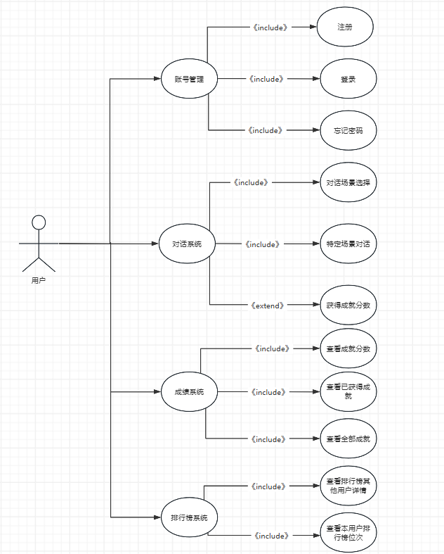
用例图 需求分析
系统用例图说明
用户功能模块
账号管理
注册：用户可以创建一个新账号。
登录：用户可以使用账号登录系统。
忘记密码：用户如果忘记密码，可以通过此功能找回密码。
账号管理模块确保用户可以正常访问系统，并管理其账户信息。
对话系统
对话场景选择：用户可以选择一个对话场景来进行互动。
特定场景对话：用户可以在特定的场景中进行对话，例如模拟商务场景或日常生活场景的对话。
获得成就分数：在对话中，用户可能获得成就分数，用于记录其对话表现。
对话系统模块为用户提供互动交流的功能，支持不同场景的对话，并有可能获取成就分数。
成就系统
查看成就分数：用户可以查看自己获得的成就分数。
查看已获得成就：用户可以查看已经解锁的成就。
查看全部成就：用户可以浏览所有成就，包括未解锁的成就。
成就系统模块用于记录和展示用户的表现，通过查看分数和成就，用户可以追踪自己的进展和目标。
排行榜系统
查看排行榜其他用户详情：用户可以查看排行榜中其他用户的详细信息。
查看本用户排行榜位次：用户可以查看自己在排行榜中的排名位置。
排行榜系统模块帮助用户了解自己的排名情况和其他用户的表现，获得激励和竞争感。

Slide 15
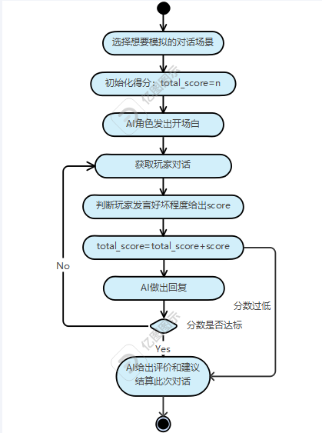
活动图 业务流程
活动图分析
1.选择想要模拟的对话场景
用户在系统中选择一个特定的对话场景，如商务、日常等，为接下来的对话设置背景。
2.初始化得分：total_score = n
系统初始化总得分，将 total_score 设定为初始值 n，准备记录用户在对话过程中的得分。
3.AI角色发出开场白
系统中的 AI 角色根据选定的场景，向用户发出开场白，开始对话流程。
4.获取玩家对话
系统接收用户的回答，以便下一步对回答内容进行分析和评分。
5.判断玩家发言好坏程度给出分数
AI 系统对用户的发言内容进行评价，根据其表现好坏分配一个 score，用来记录该次回答的得分。
6.更新总分：total_score = total_score + score
系统将本次对话的得分 score 加入到 total_score 中，累计用户在整个对话中的表现得分。
7.AI做出回复
AI 根据用户的回答内容生成相应的回应，推动对话继续进行。
8.判断分数是否达标
系统检查当前 total_score 是否达到预定的分数门槛。如果分数不达标，
流程返回到“获取玩家对话”步骤，让用户继续对话；否则进入下一步。
9.AI给出评价和建议
如果总分数达标，AI 对用户在整个对话过程中的表现做出总结性评价，提供反馈和改进建议。
10.结束此轮对话
系统结束当前对话轮次，用户可以查看到评分和建议。本次对话流程结束。

Slide 16
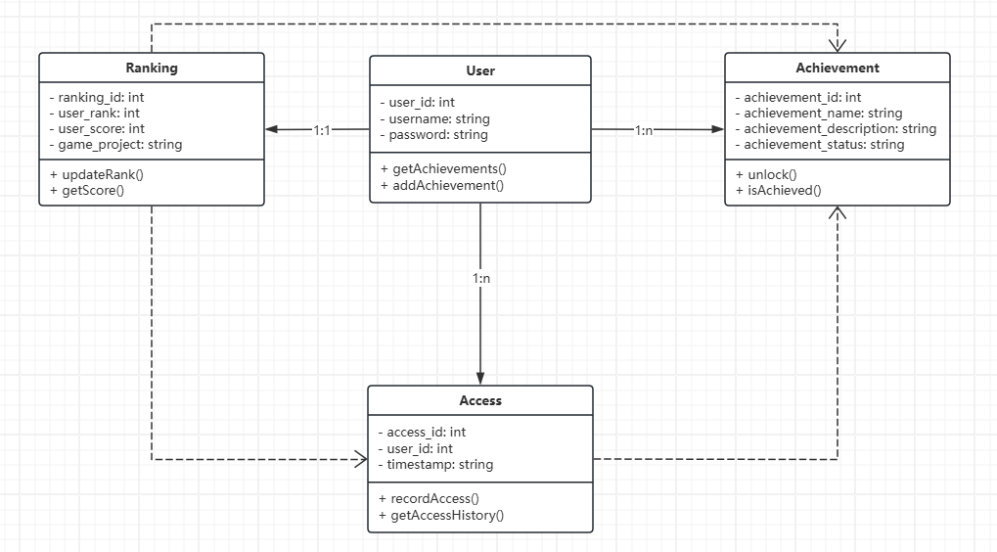
类图 系统结构
类和属性分析
User（用户类）
属性
user_id：用户的唯一标识符，整数类型。
username：用户的用户名，字符串类型。
password：用户的密码，字符串类型。
方法
getAchievements()：用于获取用户已解锁的成就。
addAchievement()：用于为用户添加新成就。
关联关系
与 Ranking 类是一对一（1:1）关系，每个用户在每个游戏项目中有唯一的排名信息。
与 Achievement 类是一对多关系，每个用户可以解锁多个成就。
与 Access 类是一对多关系，每个用户可以有多次访问记录。
Ranking（排行榜类）
属性
ranking_id：排行榜条目的唯一标识符，整数类型。
user_rank：用户的排名，整数类型。
user_score：用户的得分，整数类型。
game_project：所属的游戏项目名称，字符串类型。
方法
updateRank()：用于更新用户的排名信息。
getScore()：用于获取用户的得分信息。
关联关系
与 User 类是一对一（1:1）关系，每个用户在某个游戏项目中对应一个唯一的排名信息。
Achievement（成就类）
属性
achievement_id：成就的唯一标识符，整数类型。
achievement_name：成就的名称，字符串类型。
achievement_description：成就的描述信息，字符串类型。
achievement_status：成就的状态（如已解锁、未解锁），字符串类型。
方法
unlock()：用于解锁该成就。
isAchieved()：用于检查该成就是否已解锁。
关联关系
与 User 类是一对多关系，即一个用户可以解锁多个成就。
Access（访问记录类）
属性
access_id：访问记录的唯一标识符，整数类型。
user_id：访问的用户 ID，整数类型，用于关联对应的用户。
timestamp：访问的时间戳，字符串类型。
方法
recordAccess()：用于记录用户的访问信息。
getAccessHistory()：用于获取用户的访问历史。
关联关系
与 User 类是一对多关系，即一个用户可以有多个访问记录。

Slide 17
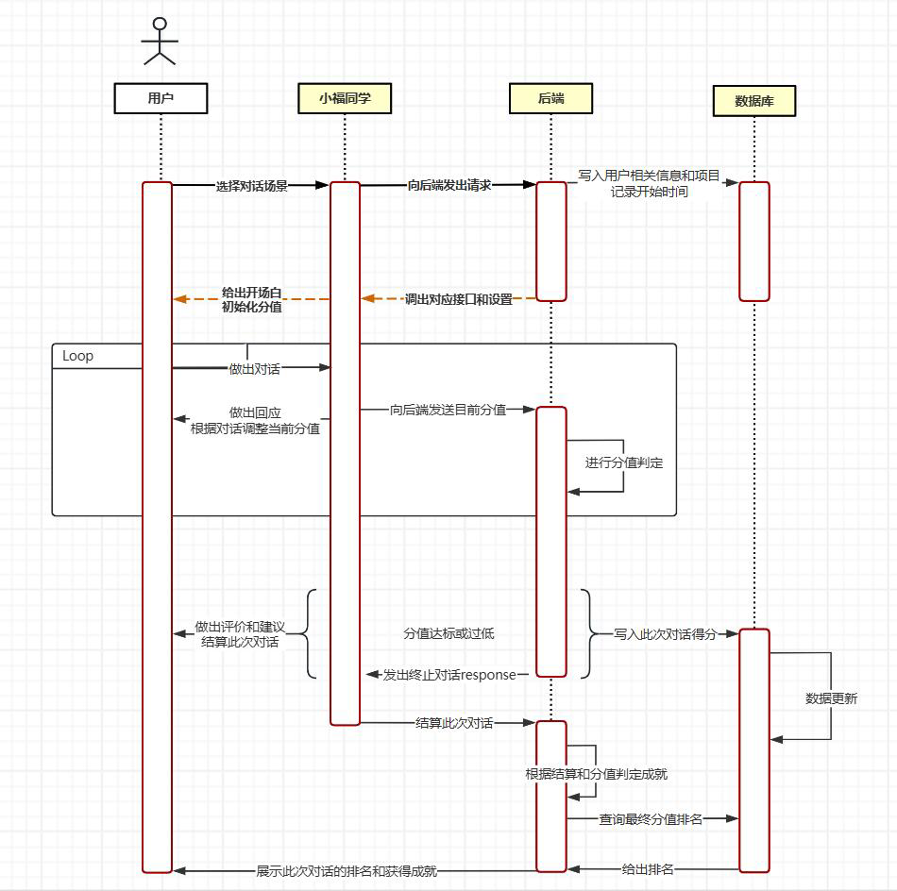
时序图 算法模块
1.用户：用户发起对话需求，可能是通过输入问题或请求。
2.小福同学（系统前端）：
小福同学接收到用户的对话需求后，首先向后端发出请求。
后端返回初始的对话配置，例如评分的初始设置和接口初始化。
小福同学根据后端的初始配置输出对话开场白并展示给用户。
3.后端：
后端接收到前端请求后，根据需要初始化用户会话，记录开始时间和相关信息到数据库。
在初始化完成后，后端将初始的分值和接口配置返回给前端。
4.数据库：
在用户会话启动时，后端将用户的基本信息和会话启动的时间写入数据库。
5.对话的核心逻辑（Loop部分）：
在对话循环中，小福同学根据用户的输入生成对话内容，并将当前的分值发送给后端。
后端接收到分值后会进行分值判断：
如果分值达到一定阈值，后端会根据分值的设定将最终结果或特定的对话响应返回给前端。
通过这种机制，后端动态地判断对话的走向，以便在需要时结束对话。
小福同学将后端返回的响应展示给用户。
每次对话结束后，会计算本次对话的得分。
6.分值和排名：
后端会把每次对话后的得分写入数据库，并根据最新分值进行用户排名。
在最后，小福同学会根据用户的最终排名结果给予称号并显示给用户。
7.数据更新：
在整个过程中，后端会不断地将分值和相关信息更新到数据库，以便系统能够实时追踪每个用户的会话状态和得分。

Slide 18
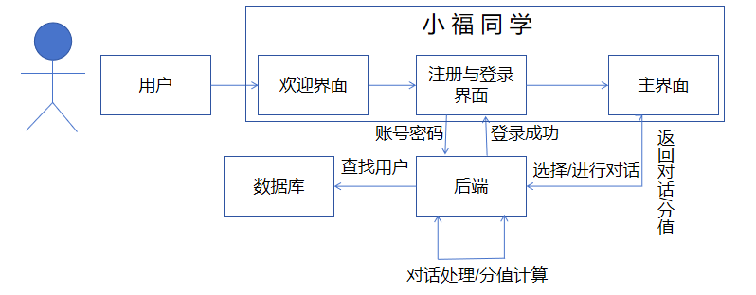
协作图 交互关系
1. 用户：
用户进入系统并与小福同学进行交互。整个流程的起点就是用户与小福同学的互动，用户首先会进入“欢迎界面”。
2. 小福同学（前端）：
欢迎界面：用户进入系统时首先会看到欢迎界面，提示用户可以选择登录或注册。
注册与登录界面：用户在此界面输入账号和密码，进行身份验证。
主界面：登录成功后，用户进入主界面，在这里可以选择进行对话互动。
3. 后端：
账号与密码验证：在注册或登录界面，用户输入账号和密码后，前端将信息传递给后端。
用户查找：后端从数据库中查找用户信息，验证账号和密码是否匹配。
返回登录结果：如果账号和密码验证成功，后端返回“登录成功”的信息，允许用户进入主界面。
对话处理和分值计算：在主界面中，用户可以选择进行对话，后端接收到用户的对话请求后，进行对话处理，并对对话进行分值计算。
返回对话分值：对话处理完成后，后端将分值反馈给前端，以便在用户界面上展示对话分值结果。
4. 数据库：
存储和查询用户信息：数据库主要用于存储用户的账号、密码等信息。在用户登录时，数据库提供用户数据供后端进行验证。
记录分值：在对话处理和分值计算的过程中，数据库也会记录用户的分值，以便未来查询或分析用户的表现。

Slide 19

性能优化
系统负载能力
资源利用率
小福同学系统设计支持高并发，采用负载均衡和缓存策略，确保在高峰期也能稳定运行。通过Django的缓存机制缓存频繁访问的数据，减少数据库压力，提升系统的整体负载能力，满足大量用户同时在线的需求。
通过合理的资源分配和自动扩展策略，提高服务器CPU和内存的利用率。静态资源如图片、样式等通过CDN分发，减轻服务器负担；异步加载非核心资源，确保重要内容的快速呈现，优化用户体验。
响应时间优化
缩放性与扩展性
为提升响应速度，系统在前端使用异步请求加载数据，减少页面刷新。后端通过数据库索引优化查询速度，缓存用户对话记录和成就信息。API接口设计尽量精简数据传输量，确保每个请求的响应时间控制在2秒内。
系统采用模块化架构设计，支持按需扩展新功能模块，如新增对话场景或成就系统。前后端分离结构便于横向扩展，结合云服务可轻松增加服务器实例，实现快速扩容，适应业务增长需求。

Slide 20
谢谢大家
汇报人：福气满满小组
汇报时间：2024.11

